Slide 1
Plan Federal de reconstrucción del sistema de salud
Equipamiento, obras y transferencias 2022-2023
Subsecretaría de Articulación Federal

Slide 2
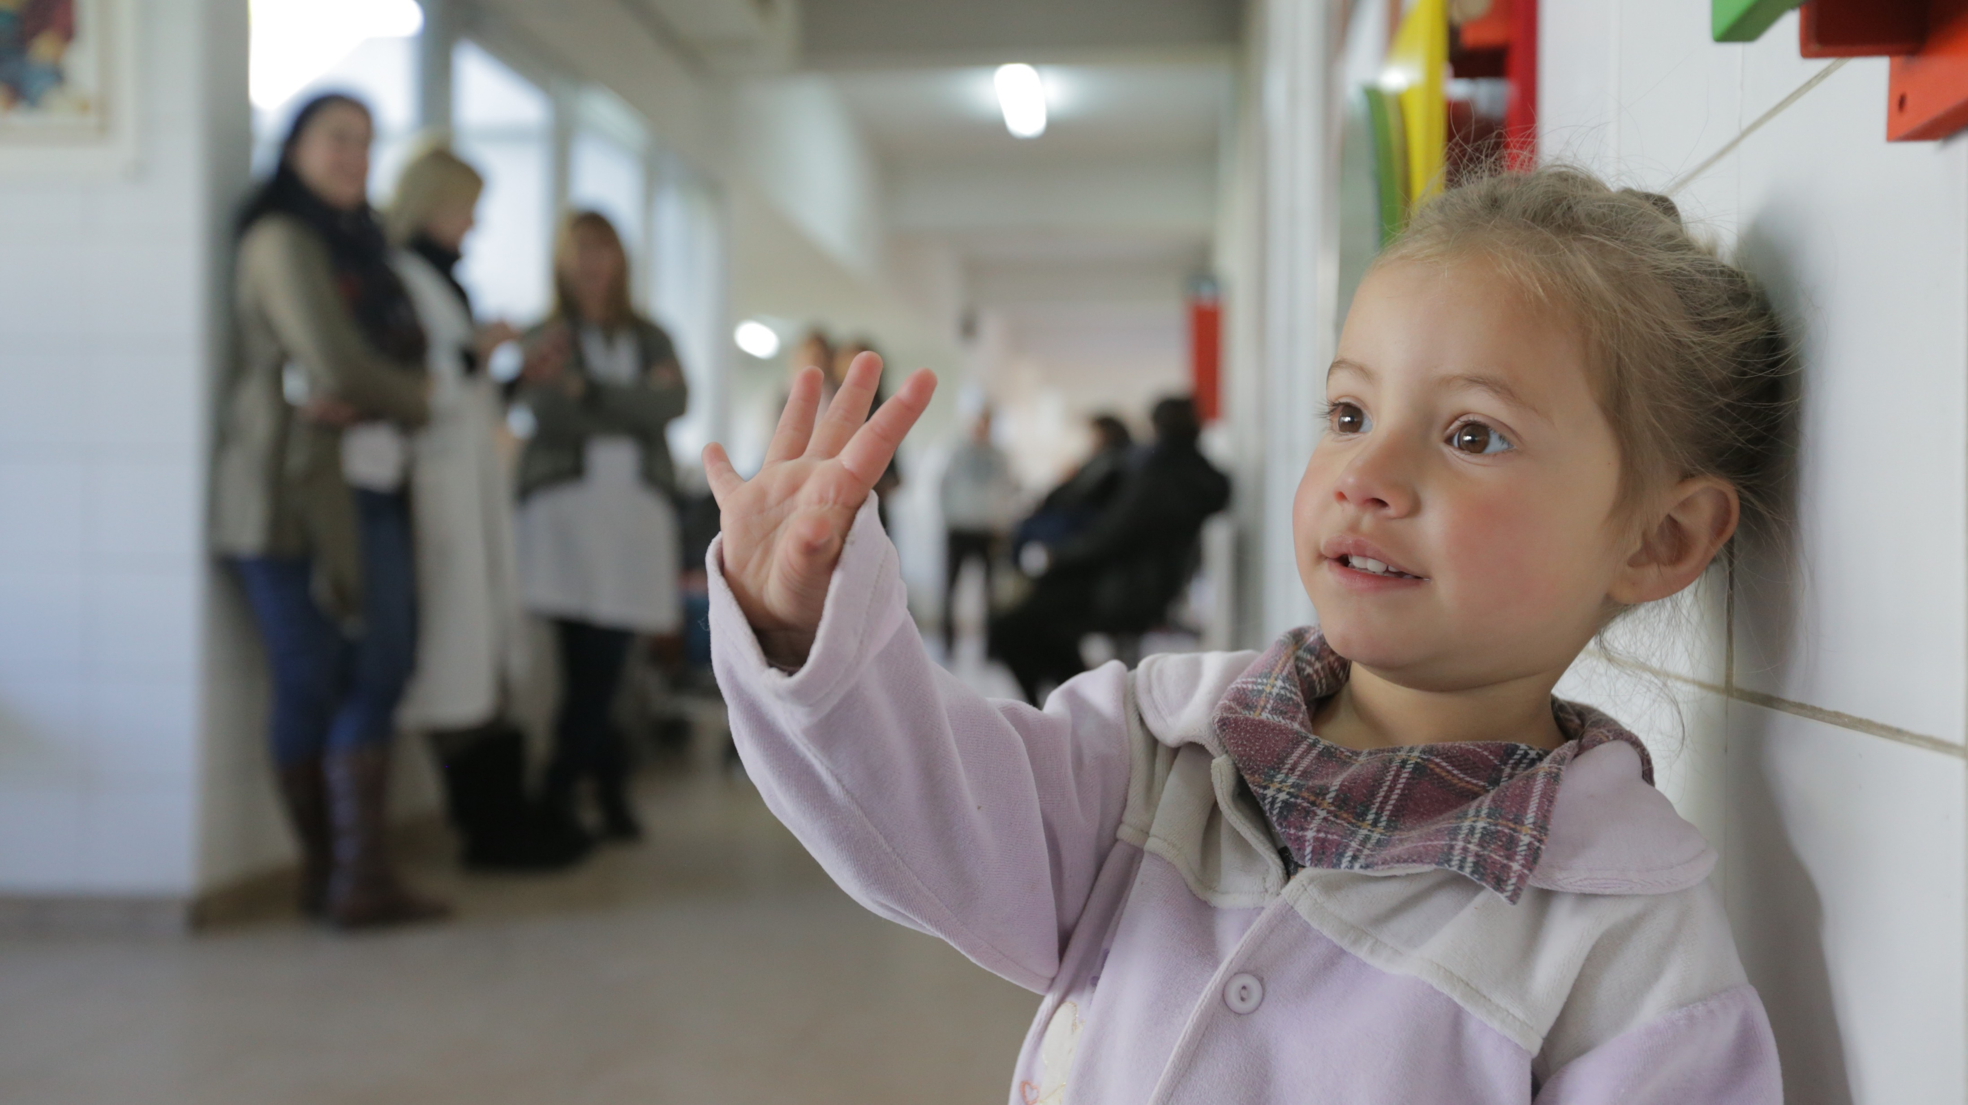
Plan Federal de reconstrucción del Sistema de Salud (2022-2023)
Subsecretaría de Articulación Federal
El sistema de salud argentino enfrenta enormes desafíos en el contexto de salida de la pandemia, vinculados a la reconstrucción del sistema sanitario, abordando integralmente las inequidades del impacto de la pandemia; la expansión del acceso y la cobertura en salud con un enfoque de equidad.
Se propone la creación de un Plan de Reconstrucción del Sistema de Salud 2022-2023 basado en el incremento de la inversión para la provisión de equipamiento médico y obras de infraestructura sanitaria en todas las provincias, con el fin de fortalecer los servicios de salud para atender a la demanda contenida en el tratamiento de patologías que se vieron postergadas durante la pandemia.

Slide 3
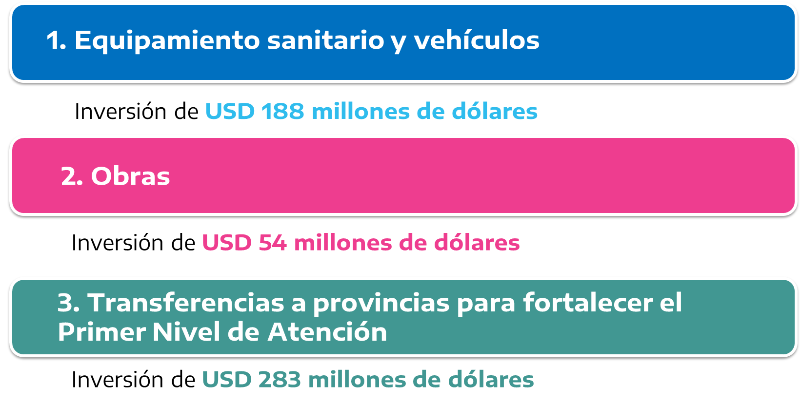
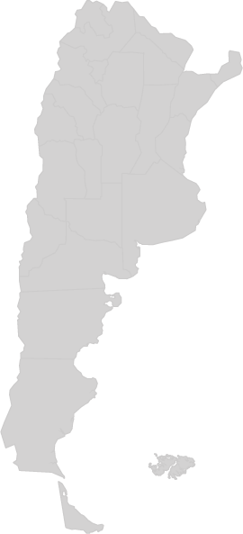
Plan de reconstrucción del
Sistema de Salud (2022-2023)
Subsecretaría de Articulación Federal
INVERSIÓN TOTAL 2022-2023
USD 525 millones de dólares

Slide 4
Plazos estimados de entrega
Subsecretaría de Articulación Federal
9 Angiógrafos, 25 Tomógrafos 15 Resonadores
BID 5032
2 Centros Provinciales de Almacenamiento de Vacunas
BID 5032
230 Vehículos para Atención y Cuidado Integral de la Salud
BIRF-8853
Inauguración Obra INMET
MSAL
4 Centro de Almacenamiento de Vacunas
BCIE
100 Ecógrafos Doppler Color
BIRF-8853
5 Centro de Almacenamiento de Vacunas
BCIE
3° Trimestre 2022
4° Trimestre 2022
1° Trimestre 2023
2° Trimestre 2023
3° Trimestre 2023
344 Ambulancias: 4x4, UTI, traslado
BID-5032
2 Angiógrafos, 1 Tomógrafos y 4 Resonadores
PROSEPU II y Japón
7 Centros Provinciales de Almacenamiento de Vacunas
BID 5032
96 Equipos de Digitalización de imágenes (Mediana)
BID-5032
30 Equipos de Digitalización de imágenes (Alta)
PROSEPU II
5000 PC All in One
BIRF-8508
8 Angiógrafos BIRF-8853

Slide 5
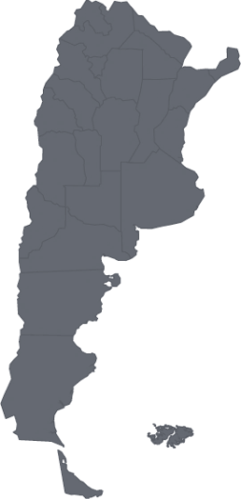
Distribución equitativa de recursos con variables territoriales federales
Subsecretaría de Articulación Federal
Población con cobertura pública exclusiva / población PAÍS
Población con cobertura pública exclusiva / población PROVINCIA
Necesidades Básicas Insatisfechas (NBI)
Baja densidad poblacional

Slide 6
1
Red Federal de Bio-imágenes
Red Federal de Bio-imágenes
Subsecretaría de Articulación Federal
Subsecretaría de Articulación Federal
19
Resonadores
19
Angiógrafos
26
Tomógrafos
126
Equip. de Digitalización de imágenes*
100
Ecógrafos Doppler Color Institucional
*
96 sistemas de mediana productividad: Equipo de RX Fijo Digital Directo; Mamógrafo Digital Directo; Mini PACS Sistema de Almacenamiento de Imágenes Médicas; CR + Digitalizador; Impresora radiográfica laser seco.
30 sistemas de alta productividad: PACS/RIS: Sistema de Almacenamiento y Comunicación de Imágenes Médicas (PACS) y Sistema de Información Radiológica (RIS) para la gestión del servicio; Impresora radiográfica: Laser seco; Equipo de RX Fijo Digital Directo; Equipo de RX Rodante Digital Directo; Mamógrafo Digital Directo; CR - Digitalizador: Sistemas de Radiología Computarizada (CR).

Slide 7
1
Red Federal de Bio-imágenes
Subsecretaría de Articulación Federal
¿Por qué incorporar nueva tecnología a la Red Federal de Bío-imágenes?
SISTEMAS ACTUALES
Tecnología Analógica - Placas Radiográficas.
Equipos y Líquidos de Revelado.
Imposibilidad de Almacenamiento.
PROPUESTA
Eliminación de placas y líquidos de Revelado
Disminución de dosis, baja de repetición de estudios.
Posprocesamiento y almacenamiento de estudios.
Distribución e Interconsultas.

Slide 8
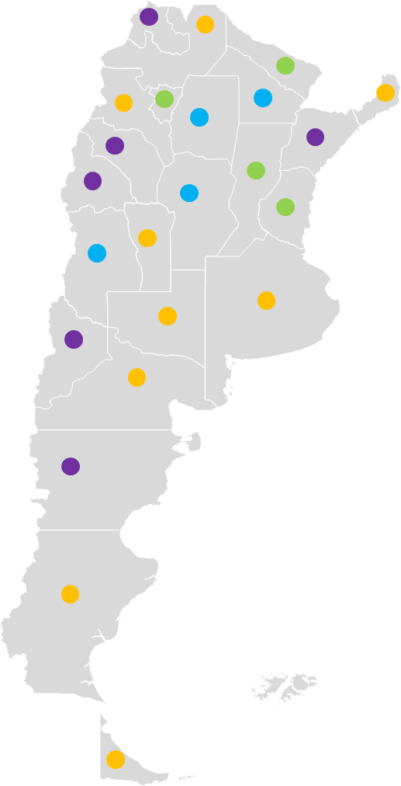
2
Obras
Subsecretaría de Articulación Federal
23 Obras de Centros de Almacenamiento provinciales de vacunas
4
Finalizadas
(Mendoza, Chaco, Santiago del Estero y Córdoba)
4
En ejecución
(Entre Ríos, Santa Fe, Tucumán, Formosa)
9
En proceso licitatorio
(Misiones, Río Negro, Catamarca, Salta, San Luis, La Pampa, Tierra del Fuego, Santa Cruz, Buenos Aires)
6
En elaboración de pliego
(Corrientes, Chubut, Jujuy, Neuquén, San Juan y La Rioja)

Slide 9
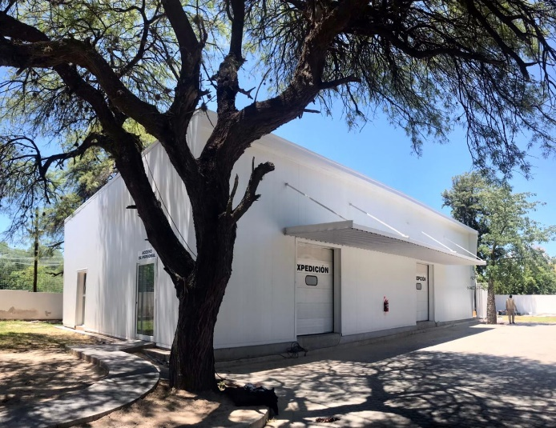
2
Obras
Subsecretaría de Articulación Federal
9 depósitos provinciales
Se iniciaron los procesos de contratación para la construcción de 9 centros provinciales de almacenamiento de vacunas por 9.6 millones de dólares.
4 depósitos provinciales
Se licitaron obras para culminar 4 centros provinciales de almacenamiento de vacunas por 2.3 millones de dólares.
6 depósitos provinciales
Se licitarán obras para 6 nuevos centros provinciales de almacenamiento de vacunas por 6.8 millones de dólares
Inversión total : 19.1 millones de dólares

Slide 10
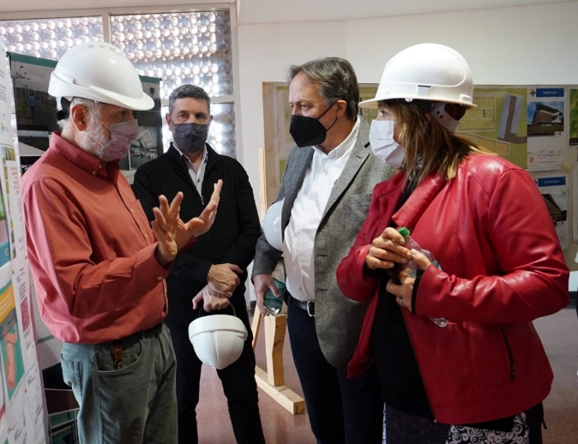
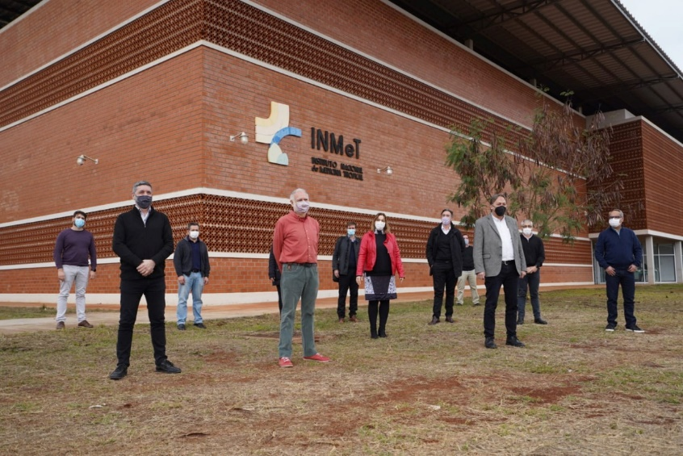
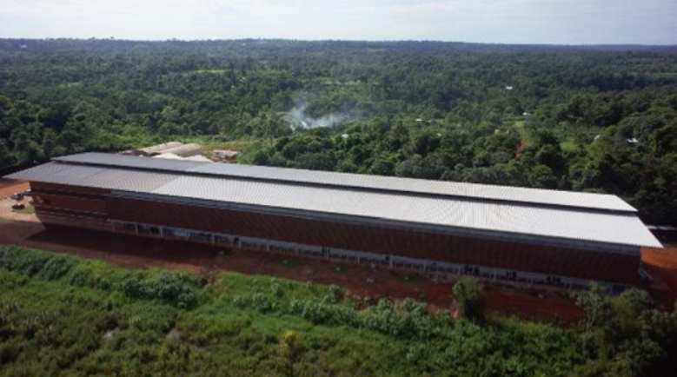
2
Obras
Subsecretaría de Articulación Federal
Obras 2022
Ampliación INMET
Se culminará en el mes de julio la segunda etapa de ampliación del Instituto Nacional de Medicina Tropical en Misiones, con una inversión estimada de 7 millones de dólares. Incluye bioterios y laboratorios de alta complejidad con control.
Base de control de Vectores
Elaboración de Diseños para obras nuevas y refuncionalización de Bases de Control de Vectores por 3 millones de dólares.
Inversión total : 11 millones de dólares

Slide 11
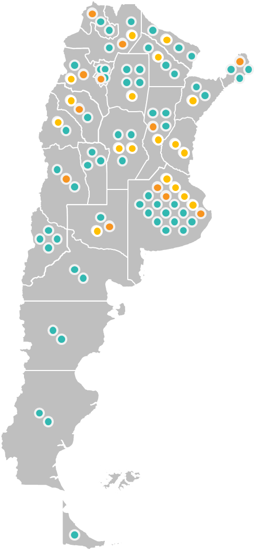
2
Obras
Subsecretaría de Articulación Federal
Los Nodos de Cuidado en Red son centros de salud de atención primaria con una fuerte impronta de salud mental.
Hablamos de “Cuidado” porque la lógica de estos espacios busca que la población acuda no solo a curarse sino que principalmente a cuidarse.
Se busca favorecer el acercamiento de la comunidad a la salud para recuperar el vínculo con los equipos de salud, reparando las marcas físicas y subjetivas que ha dejado la pandemia.
La lógica de “Cuidado” incluye también a los equipos de salud. El Nodo contempla espacios para la discusión interdisciplinaria, mejorando las condiciones de trabajo de los equipos.
Hablamos de Nodo porque hacemos referencia a una red de atención, una red que contiene, sostiene y se conecta a su vez con otros niveles de complejidad.
CANTIDAD TOTAL DE LOCACIONES POR PROVINCIA SEGÚN DISTRIBUCIÓN TERRITORIAL FEDERAL
Nodos de cuidado en Red
90

Slide 12
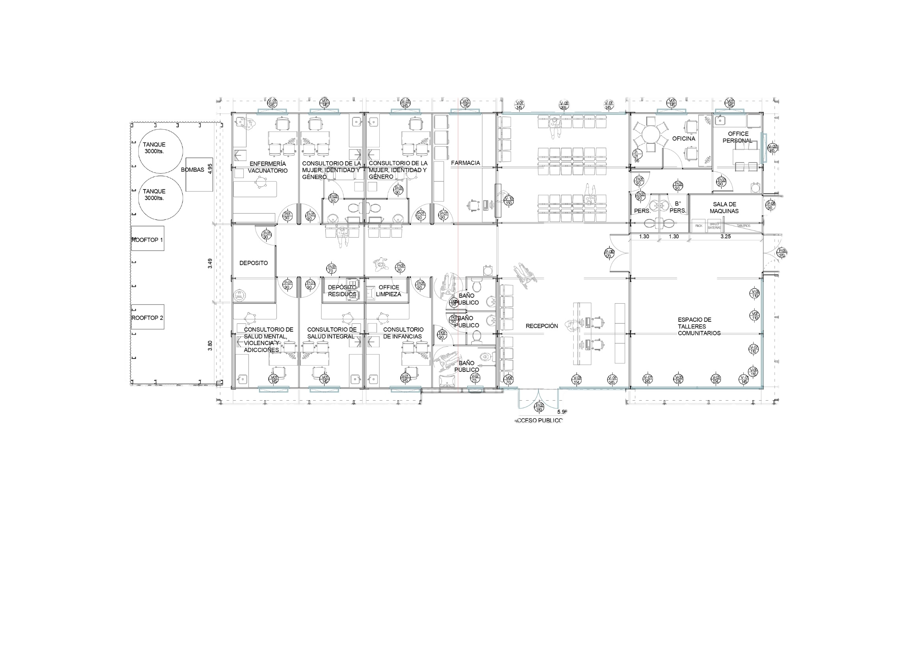
2
Obras
Subsecretaría de Articulación Federal
ESTACION SALUDABLE
Nodos de cuidado en Red
ACCESO SUM DESDE CALLE
ACCESO PÚBLICO
HALL DE ACCESO RECEPCION
ATENCIÓN AMBULATORIA
CONFORT PERSONAL
SUM
SERVICIOS
PATIO DE EQUIPOS
FARMACIA

Slide 13
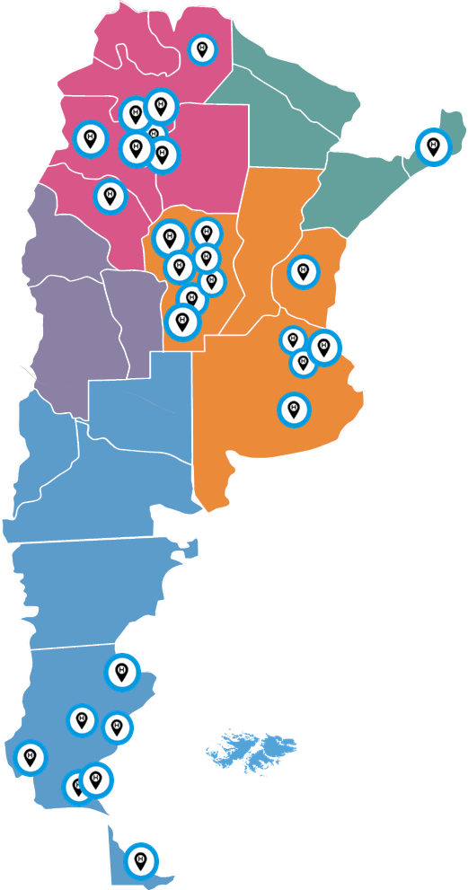
2
Obras
Subsecretaría de Articulación Federal
REGIÓN NEA
MISIONES – Puerto Libertad
REGIÓN NOA
28 Centros Sanitarios Modulares (MOP)
CATAMARCA – La Ciénaga
LA RIOJA - Anillaco
SALTA – Orán
TUCUMAN – Trancas, Lomas del Tafí, Alderetes, Aguilares, Banda del Río Salí
de entre 300 y 1200 mts2 abarcan desde locaciones para la atención primaria de la salud hasta hospitales con internación.
REGIÓN CENTRO
CORDOBA – Villa del Dique, General Paz, Malvinas Argentinas +4
ENTRE RIOS – Santa Elena
CABA (Malbrán)
BUENOS AIRES - Jose C Paz, Exaltación de la Cruz, Villarino
REGIÓN PATAGONIA
SANTA CRUZ – Caleta Olivia, Gobernador Gregores, Pico Truncado, Río Gallegos x 2, 28 de Noviembre
TIERRA DEL FUEGO- Tolhuin

Slide 14
3
Estrategia para fortalecer el Primer Nivel de Atención y recuperar la cobertura
Subsecretaría de Articulación Federal
Implementar de forma integrada las distintas políticas de salud del MSN, con el objetivo de revertir el daño causado por la pandemia COVID-19. En el seguimiento de otras patologías es necesario consolidar un abordaje de territorial, con una agenda de trabajo innovadora y sistemática en el primer nivel de atención.
Recursos para fortalecer el funcionamiento de los efectores.
Herramientas informáticas y Telesalud.
Monitoreo nominalizado de personas por líneas de cuidado priorizadas.
Digitalización de áreas de responsabilidad sanitaria de cada centro.
Planes Maestros de Inversión.
Fortalecer los circuitos de referencia y contra-referencia.
Seguimiento de crónicos (diabéticos e hipertensos).
Guías de práctica clínica.
Becas para incentivo económico en PNA.
Diplomaturas en APS y Redes de Salud.
Municipios Saludables.
Salud para los Pueblos Indígenas.
Plan 1.000 días.
Abordaje Territorial.
ECNT.
Botiquines de Remediar.
Historia Clínica Electrónica.
Evaluación de calidad.
Abordaje de Salud Mental.
Equidad
Sumar
Redes
Proteger
Recursos físicos
Equipos Comunitarios
Salud Digital
Municipios Saludables
Otros programas del MSN

Slide 15
3
Estrategia para fortalecer el Primer Nivel de Atención y recuperar la cobertura
Subsecretaría de Articulación Federal
Algunos de los Resultados esperados en 2022
Recursos
Transferencias para fortalecer el trabajo de los centros de salud que deberán responder a una demanda contenida de acuerdo a cumplimiento de metas.
10.000 PC all in one para digitalizar el trabajo e implementar Historia Clínica Electrónica.
6.000 tablets para fortalecer las rondas sanitarias.
800 kits para agentes sanitarios (Mochilas, tensiómetros, estetoscopios, termómetros, balanza, óxímetros, etc.)
Herramientas
Guías de práctica clínica.
Historia Clínica Electrónica con turnos protegidos, circuitos de referencia y contra-referencia, prescripción y dispensa de medicamentos,
Telesalud-Telemedicina.
Plan de Servicios de Salud.
Planes Maestros de Inversión: más de 10.000 establecimientos relevados en infraestructura y equipamiento médico.
Procesos
Definición y digitalización de las áreas de responsabilidad sanitaria de cada centro de salud en todo el país.
Identificación y priorización de líneas de cuidado integrales.
Evaluación y mejora de la calidad de atención en el Primer Nivel.
Integración y coordinación de los establecimientos asistenciales y los equipos de salud.
Identificación y georreferenciación de la población a cargo.

Slide 16
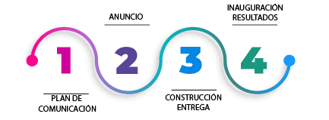
3
Comunicación federal centrada en las personas
Subsecretaría de Articulación Federal
Planificar la producción de contenidos en etapas, aprovechando cada instancia de comunicación:
Difusión de inauguración y elaboración de insumos que muestren resultados de entrega
Difusión de anuncio de obra o de entrega de
equipamiento
Elaboración de la planificación de hitos e insumos
Anuncio de estado de situación de construcción o de entrega de equipamiento

Slide 17
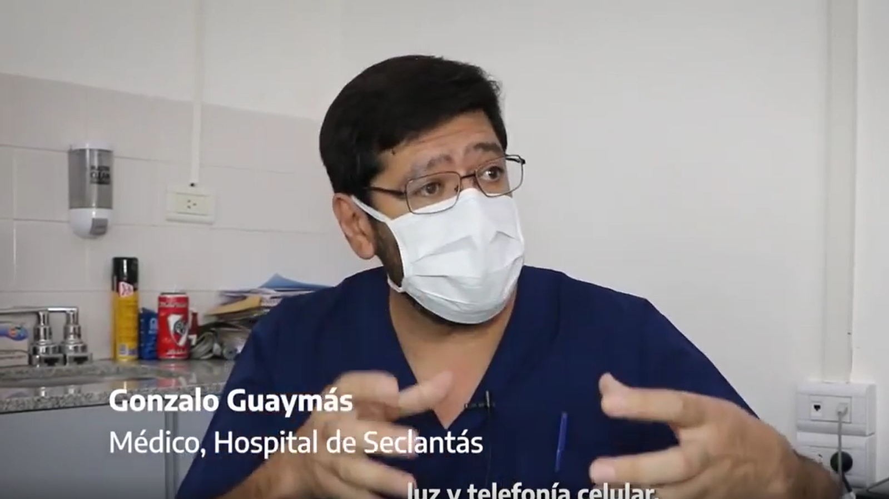
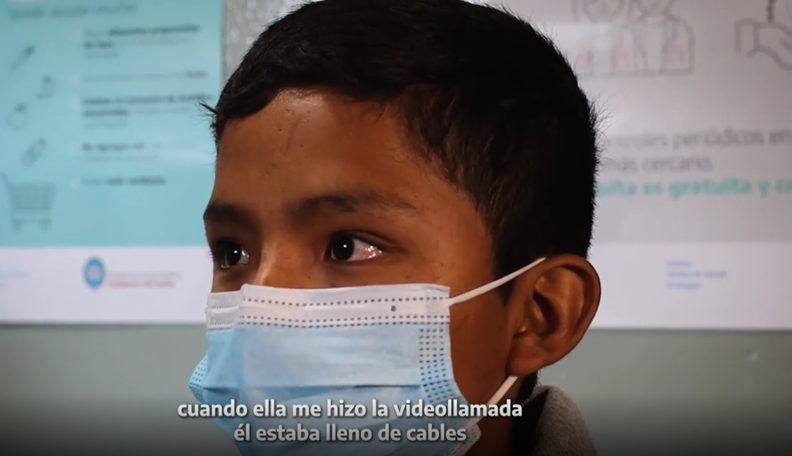
3
Comunicación federal centrada en las personas
Subsecretaría de Articulación Federal
Eventos y/o actividades a comunicar: Inversión en salud, entrega de equipamientos, capacitación a equipos de salud, casos de éxito en gestión, visitas a provincias, transferencias de recursos, integración con otras políticas públicas y organismos del estado.
Pero, por sobre todo, ponerle cara a la gestión, a partir de las experiencias en primera persona de los usuarios y hacedores del sistema de salud.

